Slide 1
Conférences Bibliques
Prière et Espérance dans la Bible
Ezékias le roi priant
2 Rois ; Isaïe ; 2 Chroniques
François SERVERA
Institut Catholique de Toulouse

Slide 2
Ezékias - חִזְקִיָּה (Ḥizqiyyah)
12ème roi de Juda (capitale Jérusalem)
Règne de 29 années (716-687)
Roi fidèle et droit
Reforme religieuse
Succès militaire
Rébellion contre le roi assyrien
701 Jérusalem assiégée [prière] et épargnée
Maladie grave [prière]

Slide 3
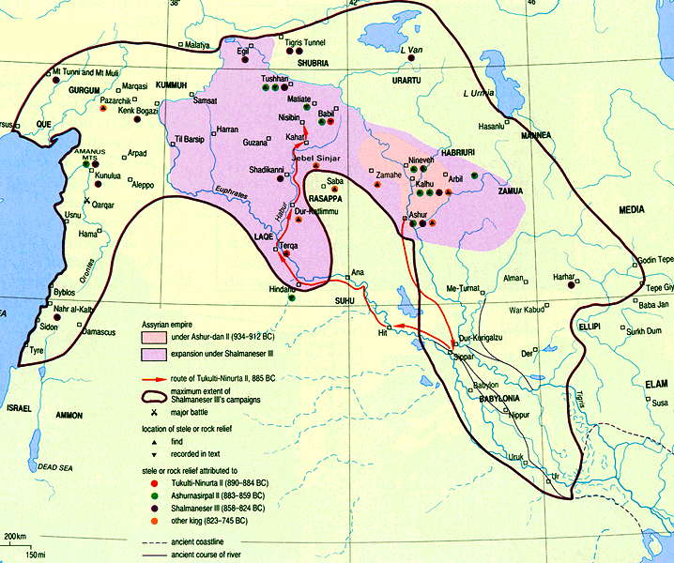
Première phase de l’expansion Néo-assyrienne (X-IXe sec.)

Slide 4
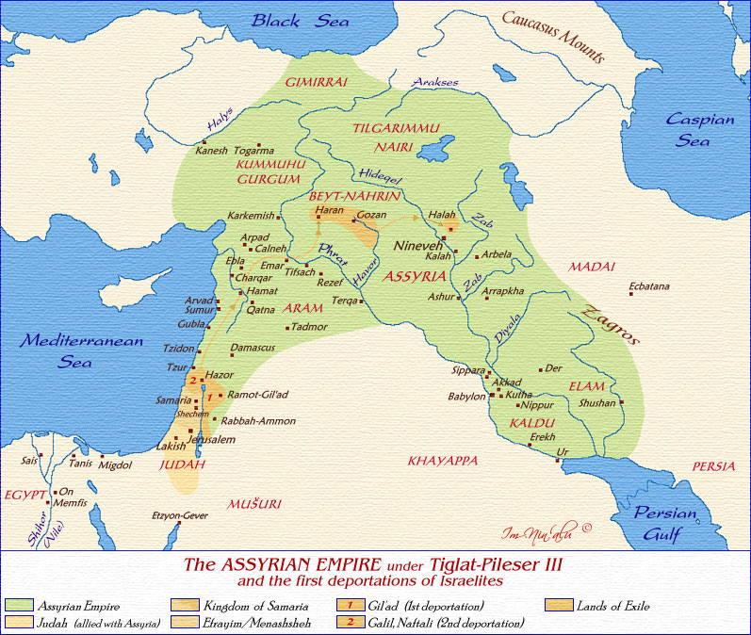
Seconde phase de l’expansion Néo-assyrienne (VIII-VIIe s.)

Slide 5
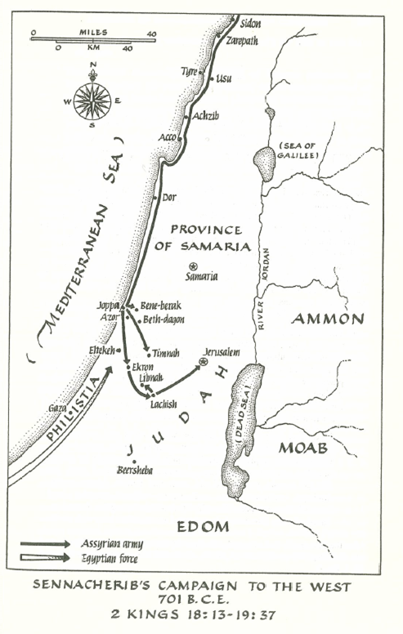
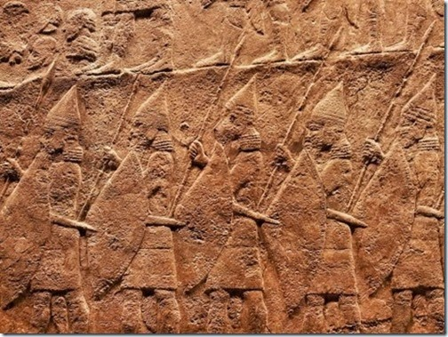
Sennachérib entre en Judée (701)
Règne 705-681

Slide 6
Les prières du roi Ezékias dans l’AT
2 R 19,1 = Is 37,1
Le roi déchira ses vêtements, revêtit le sac et se rendit au Temple
2 Chr 32,20
Le roi Ezékias et le prophète Isaïe, fils d’Amoç, prièrent à ce sujet et crièrent vers les cieux.
Is 38,9-20
Poème d’Ezékias, roi de Juda, lorsqu’il fut malade et survécut à sa maladie. Moi, j’ai dit: au meilleur temps de ma vie, je dois m’en aller. Je suis assigné aux portes du séjour des morts, pour le reste de mes années. J’ai dit: je ne verrai plus le SEIGNEUR sur la terre des vivants. Je ne pourrai plus voir un visage d’homme parmi les habitants du pays où tout s’arrête. Ma vie est arrachée et emportée loin de moi comme une tente de berger. Comme un tisserand, j’arrive au bout du rouleau de ma vie, et les fils de chaîne sont coupés. Du jour à la nuit, tu en auras fini avec moi. Avant le matin, je serai réduit à rien. Comme le lion, il a broyé tous mes os. Du jour à la nuit, tu en auras fini avec moi. Comme l’hirondelle ou le passereau, je pépie, je roucoule comme la colombe. Mes yeux levés vers toi n’en peuvent plus: Seigneur, je suis écrasé, interviens pour moi! Que dirai-je pour qu’il me réponde, car c’est lui qui agit? Je dois traîner toutes mes années avec l’amertume qui est la mienne. «Le Seigneur est auprès des siens: ils vivront et son esprit animera tout ce qui est en eux», aussi tu me rétabliras et me feras revivre. Mon amertume s’est changée en salut. Tu t’es attaché à ma vie pour que j’évite la fosse et tu as jeté derrière toi tous mes péchés. Car le séjour des morts ne peut pas te louer ni la Mort te célébrer. Ceux qui sont descendus dans la tombe n’espèrent plus en ta fidélité. Le vivant, lui seul, te loue, comme moi aujourd’hui. Le père fera connaître à ses fils ta fidélité. SEIGNEUR puisque tu m’as sauvé, faisons retentir nos instruments tous les jours de notre vie, devant la Maison du SEIGNEUR.
2 R 19,15-19 = Is 37,16-20
« SEIGNEUR, Dieu d’Israël, toi qui sièges sur les chérubins, tu es le seul Dieu de tous les royaumes de la terre, car c’est toi qui as fait le ciel et la terre.
¹⁶Tends l’oreille, SEIGNEUR, et écoute ; ouvre les yeux, SEIGNEUR, et regarde !
Entends les paroles de Sennachérib qui a envoyé insulter le Dieu Vivant !
¹⁷Il est vrai, SEIGNEUR, que les rois d’Assyrie ont dévasté les nations et leurs pays.
¹⁸Ils ont livré au feu leurs dieux, mais ces dieux n’étaient pas Dieu ; ils n’étaient que l’œuvre des mains de l’homme, du bois et de la pierre, et les rois d’Assyrie les ont détruits.
¹⁹Mais toi, SEIGNEUR, notre Dieu, sauve-nous des mains de Sennachérib, et tous les royaumes de la terre connaîtront que seul, ô SEIGNEUR, tu es Dieu. » (2 R 19,15-19)
2 R 20,3 = Is 38,3
Ah ! SEIGNEUR, daigne te souvenir que j’ai marché en ta présence avec loyauté et d’un cœur intègre et que j’ai fait ce qui est bien à tes yeux.

Slide 7
La prière non conservée dans le texte biblique
2 R 19,1 = Is 37,1
Le roi déchira ses vêtements, revêtit le sac
et se rendit au Temple
2 Chr 32,20
Le roi Ezékias et le prophète Isaïe, fils d’Amoç,
prièrent à ce sujet et crièrent vers les cieux.

Slide 8
Première prière d’Ezékias
2 R 19,15-19 = Is 37,16-20
¹⁵« SEIGNEUR, Dieu d’Israël, toi qui sièges sur les chérubins, tu es le seul Dieu de tous les royaumes de la terre, car c’est toi qui as fait le ciel et la terre.
¹⁶Tends l’oreille, SEIGNEUR, et écoute ; ouvre les yeux, SEIGNEUR, et regarde !
Entends les paroles de Sennachérib qui a envoyé insulter le Dieu Vivant !
¹⁷Il est vrai, SEIGNEUR, que les rois d’Assyrie ont dévasté les nations et leurs pays.
¹⁸Ils ont livré au feu leurs dieux, mais ces dieux n’étaient pas Dieu ; ils n’étaient que l’œuvre des mains de l’homme, du bois et de la pierre, et les rois d’Assyrie les ont détruits.
¹⁹Mais toi, SEIGNEUR, notre Dieu, sauve-nous des mains de Sennachérib, et tous les royaumes de la terre connaîtront que seul, ô SEIGNEUR, tu es Dieu. »

Slide 9
Deuxième prière d’Ezékias
2 R 20,3 = Is 38,3
« Ah ! SEIGNEUR, daigne te souvenir
que j’ai marché en ta présence avec loyauté et d’un cœur intègre
et que j’ai fait ce qui est bien à tes yeux. »

Slide 10
Le Cantique d’Ezékias
Is 38,9-20
v.9
מִכְתָּ֖ב לְחִזְקִיָּ֣הוּ מֶֽלֶךְ־יְהוּדָ֑ה בַּחֲלֹתֹ֕ו וַיְחִ֖י מֵחָלְיֹֽו׃
Ecrit d’Ezékias, roi de Juda, dans sa maladie, et il survécu de sa maladie.
v.10
אֲנִ֣י אָמַ֗רְתִּי בִּדְמִ֥י יָמַ֛י אֵלֵ֖כָה בְּשַׁעֲרֵ֣י שְׁאֹ֑ול פֻּקַּ֖דְתִּי יֶ֥תֶר שְׁנֹותָֽי׃
Je disais au milieu de mes jours : que je parte ; j’ai été sommé (de me présenter) aux portes du Shéol pour le reste de mes années.

Slide 11
Le Cantique d’Ezékias
Is 38,9-20
v.11
אָמַ֨רְתִּי֙ לֹא־אֶרְאֶ֣ה יָ֔הּ יָ֖הּ בְּאֶ֣רֶץ הַחַיִּ֑ים לֹא־אַבִּ֥יט אָדָ֛ם עֹ֖וד עִם־יֹ֥ושְׁבֵי חָֽדֶל׃
Je disais je ne verrai plus Yah Yah sur la terre des vivants, je ne verrai plus jamais d’homme parmi les habitants du monde.
v.12
דֹּורִ֗י נִסַּ֧ע וְנִגְלָ֛ה מִנִּ֖י כְּאֹ֣הֶל רֹעִ֑י קִפַּ֨דְתִּי כָאֹרֵ֤ג חַיַּי֙ מִדַּלָּ֣ה יְבַצְּעֵ֔נִי מִיֹּ֥ום עַד־לַ֖יְלָה תַּשְׁלִימֵֽנִי׃
Mon campement est arraché et emporté loin de moi, comme une tente de berger ; ma vie est déroulée à fond comme un tisserand et du fil de chaîne (le fil) est coupé ; du jour à la nuit tu m’achèves.

Slide 12
Le Cantique d’Ezékias
Is 38,9-20
v.13
שִׁוִּ֤יתִי עַד־בֹּ֨קֶר֙ כָּֽאֲרִ֔י כֵּ֥ן יְשַׁבֵּ֖ר כָּל־עַצְמֹותָ֑י מִיֹּ֥ום עַד־לַ֖יְלָה תַּשְׁלִימֵֽנִי׃
Je reposerai-allongé jusqu’au matin ; comme un lion ainsi il broie tous mes os ; du jour à la nuit tu m’achèves.
v.14
כְּס֤וּס עָגוּר֙ כֵּ֣ן אֲצַפְצֵ֔ף אֶהְגֶּ֖ה כַּיֹּונָ֑ה דַּלּ֤וּ עֵינַי֙ לַמָּרֹ֔ום אֲדֹנָ֖י עָֽשְׁקָה־לִּ֥י עָרְבֵֽנִי׃
Comme l’hirondelle, le passereau, je gémis ; je murmure comme la colombe ; mes yeux (tournés) vers les hauteurs d’Adonaï s’amenuisent ; oppression pour moi ; soutiens ma cause !

Slide 13
Le Cantique d’Ezékias
Is 38,9-20
v.15
מָֽה־אֲדַבֵּ֥ר וְאָֽמַר־לִ֖י וְה֣וּא עָשָׂ֑ה אֶדַּדֶּ֥ה כָל־שְׁנֹותַ֖י עַל־מַ֥ר נַפְשִֽׁי׃
Que dirai-je pour qu’il me réponde, c’est lui qui a agi ; je dois me traîner toutes mes années sur l’amertume de mon âme.
v.16
אֲדֹנָ֖י עֲלֵיהֶ֣ם יִֽחְי֑וּ וּלְכָל־בָּהֶן֙ חַיֵּ֣י רוּחִ֔י וְתַחֲלִימֵ֖נִי וְהַחֲיֵֽנִי׃
Adonaï est sur eux ils vivront ; et tu renforceras dans toutes choses la vie de mon esprit, tu me renforceras, fais-moi vivre !

Slide 14
Le Cantique d’Ezékias
Is 38,9-20
v.17
הִנֵּ֥ה לְשָׁלֹ֖ום מַר־לִ֣י מָ֑ר וְאַתָּ֞ה חָשַׁ֤קְתָּ נַפְשִׁי֙ מִשַּׁ֣חַת בְּלִ֔י כִּ֥י הִשְׁלַ֛כְתָּ אַחֲרֵ֥י גֵוְךָ֖ כָּל־חֲטָאָֽי׃
Voici ; mon amertume amère vers une paix, et toi tu t’es épris de mon âme ; du milieu de la fosse : rien ! car tu as jeté derrière ton dos tous mes péchés.
v.18
כִּ֣י לֹ֥א שְׁאֹ֛ול תֹּודֶ֖ךָּ מָ֣וֶת יְהַלְלֶ֑ךָּ לֹֽא־יְשַׂבְּר֥וּ יֹֽורְדֵי־בֹ֖ור אֶל־אֲמִתֶּֽךָ׃
Car le Shéol ne te rend pas grâce, la mort ne te loue pas ; ils n’espèrent plus en ta vérité-fidélité les descendus dans la tombe.

Slide 15
Le Cantique d’Ezékias
Is 38,9-20
v.19
חַ֥י חַ֛י ה֥וּא יֹודֶ֖ךָ כָּמֹ֣ונִי הַיֹּ֑ום אָ֣ב לְבָנִ֔ים יֹודִ֖יעַ אֶל־אֲמִתֶּֽךָ׃
Un vivant, un vivant, lui te rends grâce comme moi aujourd’hui ; un père à ses fils fera connaître ta vérité.
v.20
יְהוָ֖ה לְהֹושִׁיעֵ֑נִי וּנְגִנֹותַ֧י נְנַגֵּ֛ן כָּל־יְמֵ֥י חַיֵּ֖ינוּ עַל־בֵּ֥ית יְהוָֽה׃
Yhwh parce que tu m’as sauvé, jouons de nos musiques tous les jours de notre vie, sur la maison d’Yhwh.

Slide 16

Courbe de prière
Cantique d’Ezékias
Foi
Espérance
Maladie incurable
Louange
Laisser un monde pour un autre
Action de grâce
Douleurs
Pardon des péchés
Amour de l’âme
Vulnérabilité
Action de Dieu
Vitalité
Prière en berne
Amertume amère

Slide 17
En l’absence de guérison miraculeuse
v.16
אֲדֹנָ֖י עֲלֵיהֶ֣ם יִֽחְי֑וּ וּלְכָל־בָּהֶן֙ חַיֵּ֣י רוּחִ֔י וְתַחֲלִימֵ֖נִי וְהַחֲיֵֽנִי׃
Adonaï est sur eux ils vivront ; et tu renforceras dans toutes choses la vie de mon esprit, tu me renforceras, fais-moi vivre !
v.17
הִנֵּ֥ה לְשָׁלֹ֖ום מַר־לִ֣י מָ֑ר וְאַתָּ֞ה חָשַׁ֤קְתָּ נַפְשִׁי֙ מִשַּׁ֣חַת בְּלִ֔י כִּ֥י הִשְׁלַ֛כְתָּ אַחֲרֵ֥י גֵוְךָ֖ כָּל־חֲטָאָֽי׃
Voici ; mon amertume amère vers une paix, et toi tu t’es épris de mon âme ; du milieu de la fosse : rien ! car tu as jeté derrière ton dos tous mes péchés.

